Slide 1
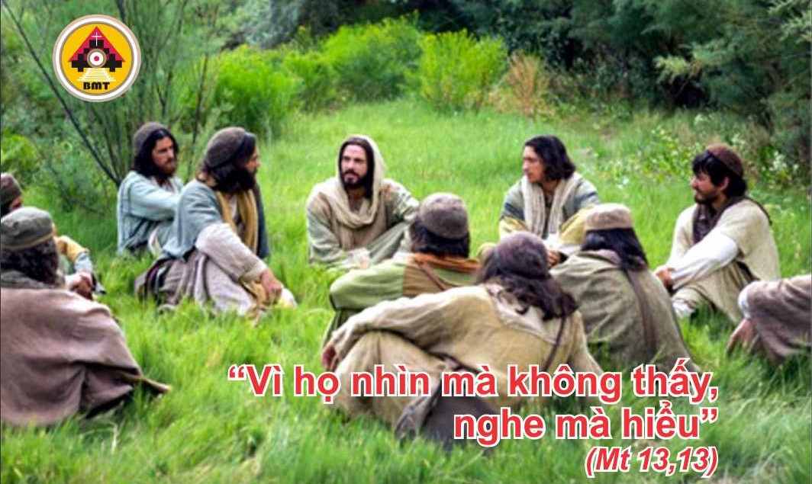

THỨ NĂM TUẦN XVI THƯỜNG NIÊN C

Slide 2

Kìa Thiên Chúa phù trợ tôi, Chúa đang nâng đỡ tâm hồn tôi. Tôi đã tự nguyện hiến dâng lễ vật lên Chúa, và lạy Chúa, tôi sẽ ca tụng danh Ngài, vì danh Ngài thiện hảo.
Ca nhập lễ

Slide 3

Bài Đọc 1: Xh 19, 1-2. 9-11. 16-20b
“Chúa ngự xuống trên núi Sinai trước mặt toàn dân”.
Trích sách Xuất Hành

Slide 4
Ðáp: Chúa đáng ca ngợi và tôn vinh muôn đời
Đáp Ca:
Ðn 3, 52. 53. 54. 55. 56

Slide 5
Alleluia, alleluia! – Chúa phán: “Thầy gọi các con là bạn hữu, vì tất cả những gì Thầy đã nghe biết nơi Cha Thầy, thì Thầy đã cho các con biết”. – Alleluia.

Slide 6
Phúc Âm: Mt 13, 10-17

Slide 7


Slide 8
Chúa đã làm những điều lạ lùng đáng ghi nhớ, Chúa thật là Đấng nhân hậu và từ bi; Người đã ban lương thực cho những ai tôn sợ Người.
Ca hiệp lễ

Slide 9
Ca Kết Lễ

Slide 10
THỨ NĂM TUẦN XVI THƯỜNG NIÊN C

